Slide 1
발표
프로젝트운영관리
P
아이디어 구상

Slide 2
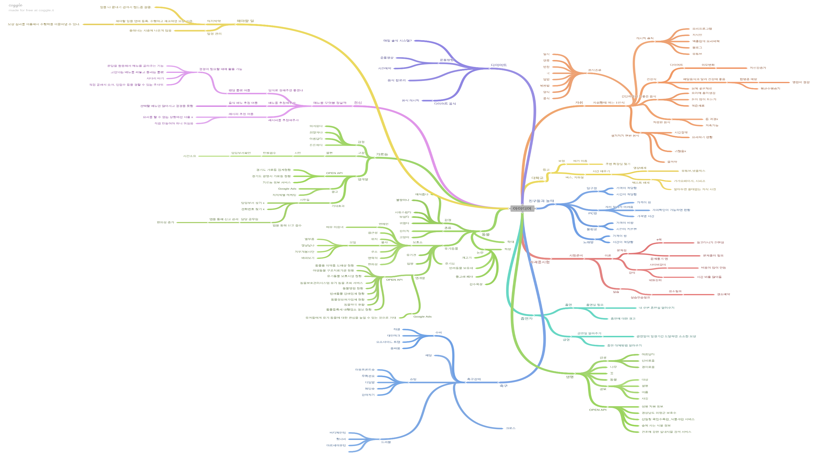
조땡
구해줘 파워포인트
P

Slide 3
발표
아이디어 구상
P
유기동물 보호소 봉사 앱 : OPEN API를 활용해 제작함으로써 버려진 동물들에 대해 봉사활동을 목적으로 하는 사람들에게 특정 지역 보호소들의 위치, 연락처, 주소를 제공하여 접근성을 높이고 편의성을 제공.→이용녀 배우 보호소 사건
PC방 좌석을 파악할 수 있는 앱 : 학생 때 친구들과 함께 PC방을 갈 때 같이 붙어있는 자리나 잔여석이 없어서 불편했던 경험이 있어서 PC방에 가기전에 PC방의 좌석 개수와 자리까지 미리 편하게 확인이 가능한 앱.
랜덤 룰렛, 선택 앱 : 무언가를 결정하거나 술자리에서 랜덤으로 벌칙을 정하고 싶은데 주사위가 없었던 경험, 종이를 빌려서 사다리 타기를 그렸던 경험, 불편하게 네이버 홈페이지에 들어가서 네이버 룰렛, 사다리타기를 했던 경험들을 바탕으로 간편하게 설치만 하면 언제 어디서든 제약을 받지 않고 편리하게 쓸 수 있는 앱.
자취 요리 앱 : 자취하는 사람들을 위해서 집에서 간단하게 해먹을 수 있는 자취 요리를 찾아서 사진과 요리방법을 덧붙여서 자취하는 사람들이 요리를 쉽게 할 수 있게 도와주는 앱.
화장실 위치 가이드 앱 : 처음 가는 곳, 여행지에서 길을 가다가 급하게 화장실이 필요할 때 주변 화장실의 위치를 표시 해주는 앱.

Slide 4
감사합니다

